Slide 1

Historia Internetu
Internet to obecnie nieodłączny element naszego życia. Dowiedz się, jak powstał i dlaczego jest tak ważny.

Slide 2
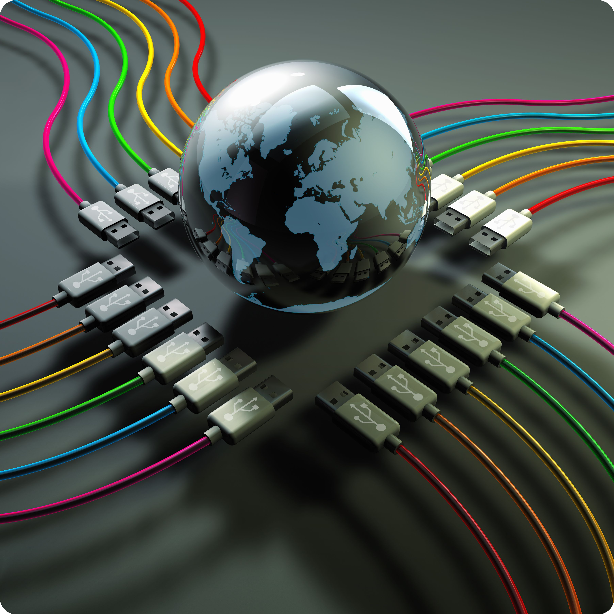
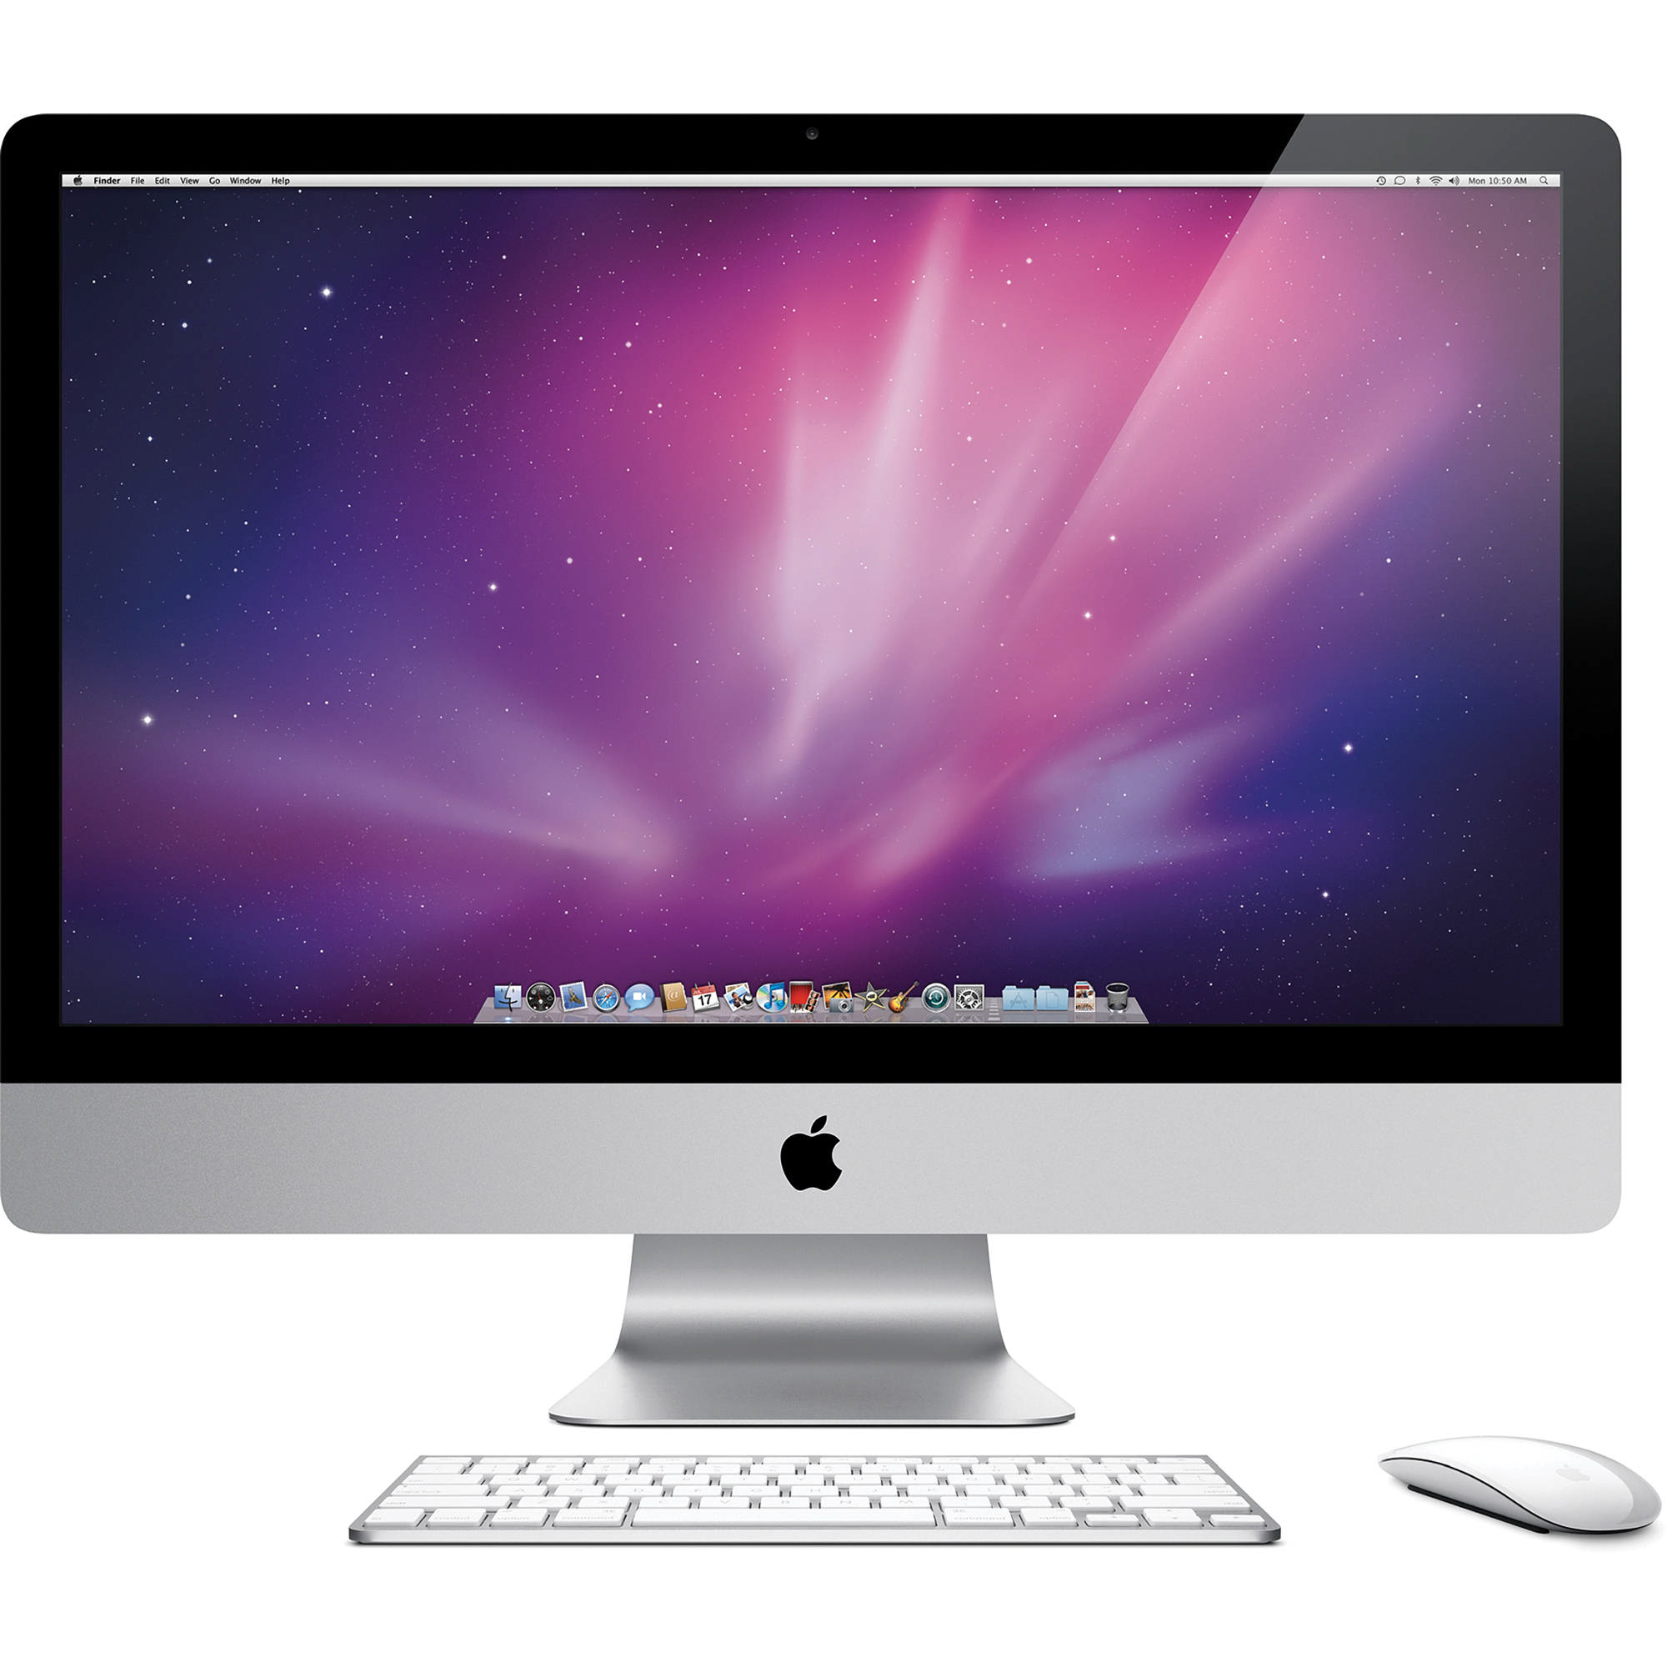
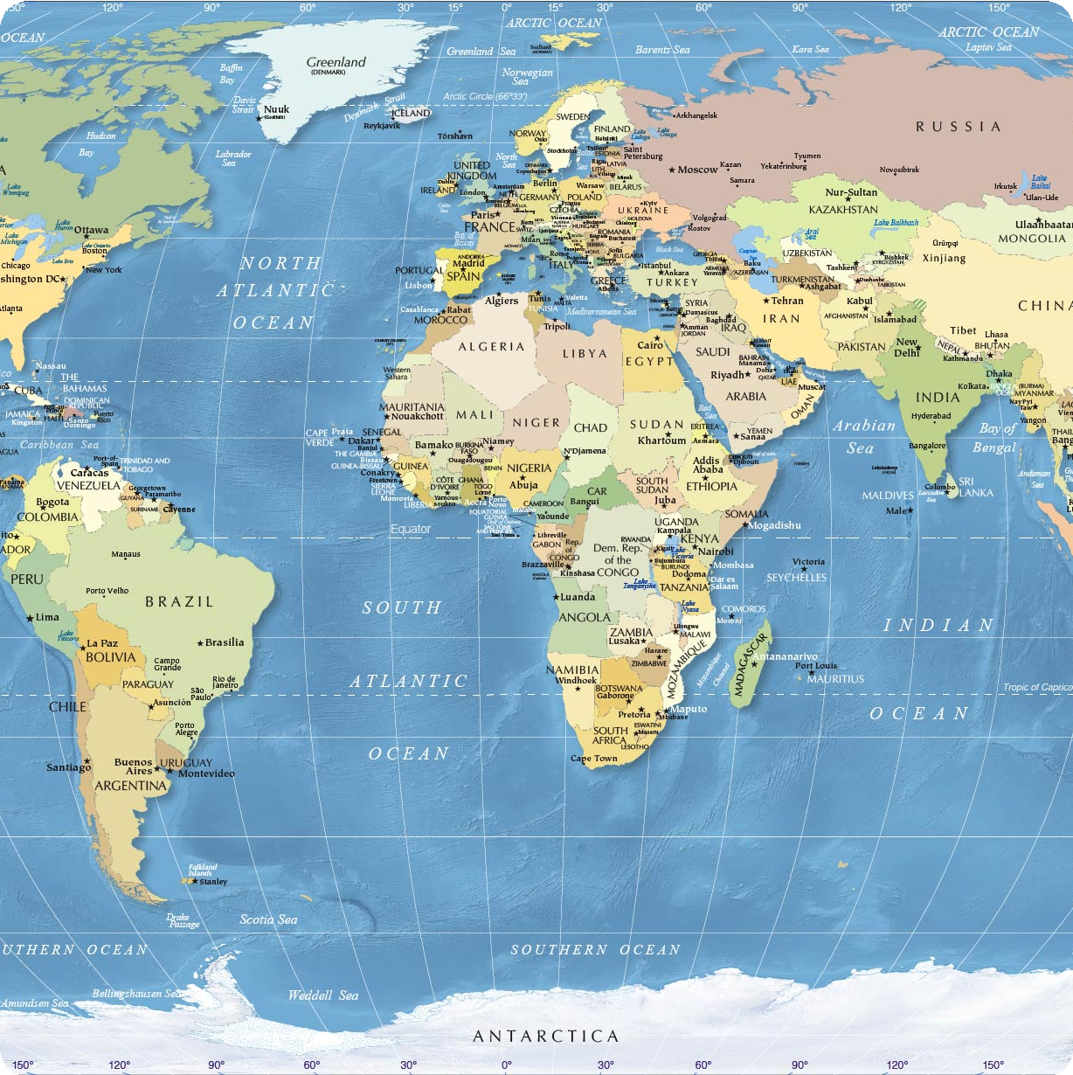
Koncepcja Internetu
Pierwsze koncepcje
Początek działań badawczych
Wizja Globalnej Wsi
Początki sieciowych połączeń i pierwsze koncepcje globalnego systemu informacyjnego.
Zaczął rozwijać się wraz z potrzebą udostępniania informacji między uniwersytetami i laboratoriami badawczymi w latach 60. i 70.
W 2000 roku Bill Gates w swojej książce "Biznes w myśl zasad" mówił: "Internet stanie się platformą dla tworzenia wirtualnej społeczności, globalnego rynku i dostarczania usług."

Slide 3
Powstanie Internetu
Rok 1993
Powstanie pierwszej graficznej przeglądarki - Mosaic, która umożliwiła łatwiejsze surfowanie po Internecie.
Rok 1983
Połączenie sieci ARPANET z siecią MILNET.
1
2
3
4
Rok 1969
Rok 1991
Pierwsza wiadomość wysłana z komputera na komputer za sprawą protokołu ARPANET.
Tim Berners-Lee stworzył pierwsze narzędzie - WorldWideWeb - do przeglądania Internetu.

Slide 4

Jak zmienił się Internet
W ciągu ostatnich 30 lat Internet przeszedł długą drogę od skromnych początków do globalnego medium, które zmieniło sposób, w jaki żyjemy i pracujemy. W tym czasie wiele nowych technologii pojawiło się, a Internet stał się jednym z najważniejszych narzędzi komunikacji i handlu na świecie.

Slide 5

Jak działa Internet
Sieć okablowana
Internet przesyłany jest za pomocą okablowania składającego się z tysięcy mil kabli, które pokrywają cały świat.
Sieć bezprzewodowa
Najczęściej spotykane Sieci LAN i WAN wykorzystują technologię Wi-Fi do bezprzewodowego połączenia urządzeń.
Procesory i pamięć
Przetwarzanie danych odbywa się za pomocą wielu procesorów i pamięci umieszczanych w serwerach.
Routery i serwery
Routery i serwery sieciowe kontrolują przepływ informacji oraz komunikację między urządzeniami.

Slide 6
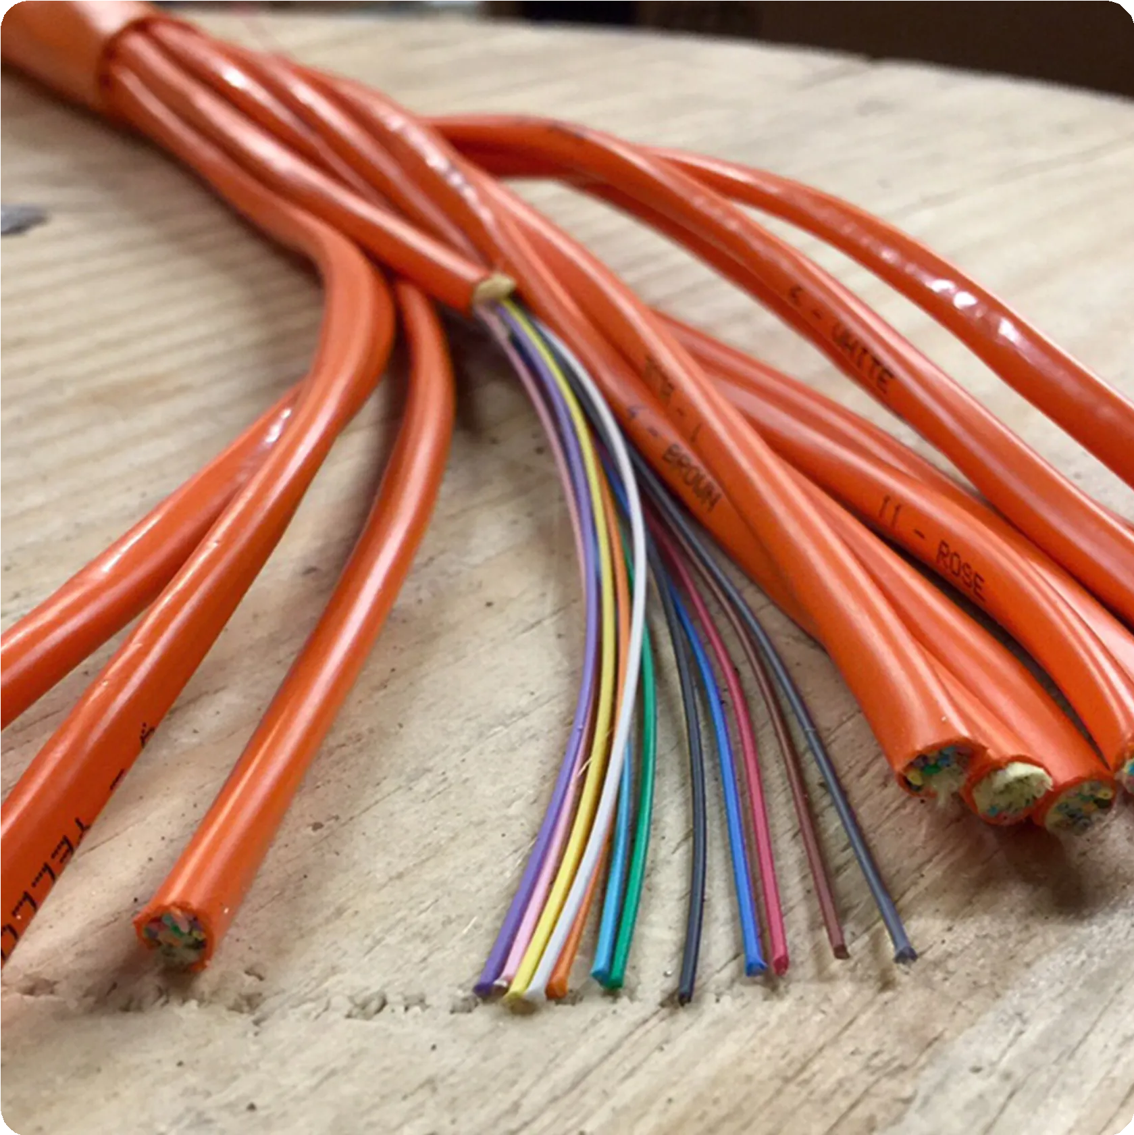
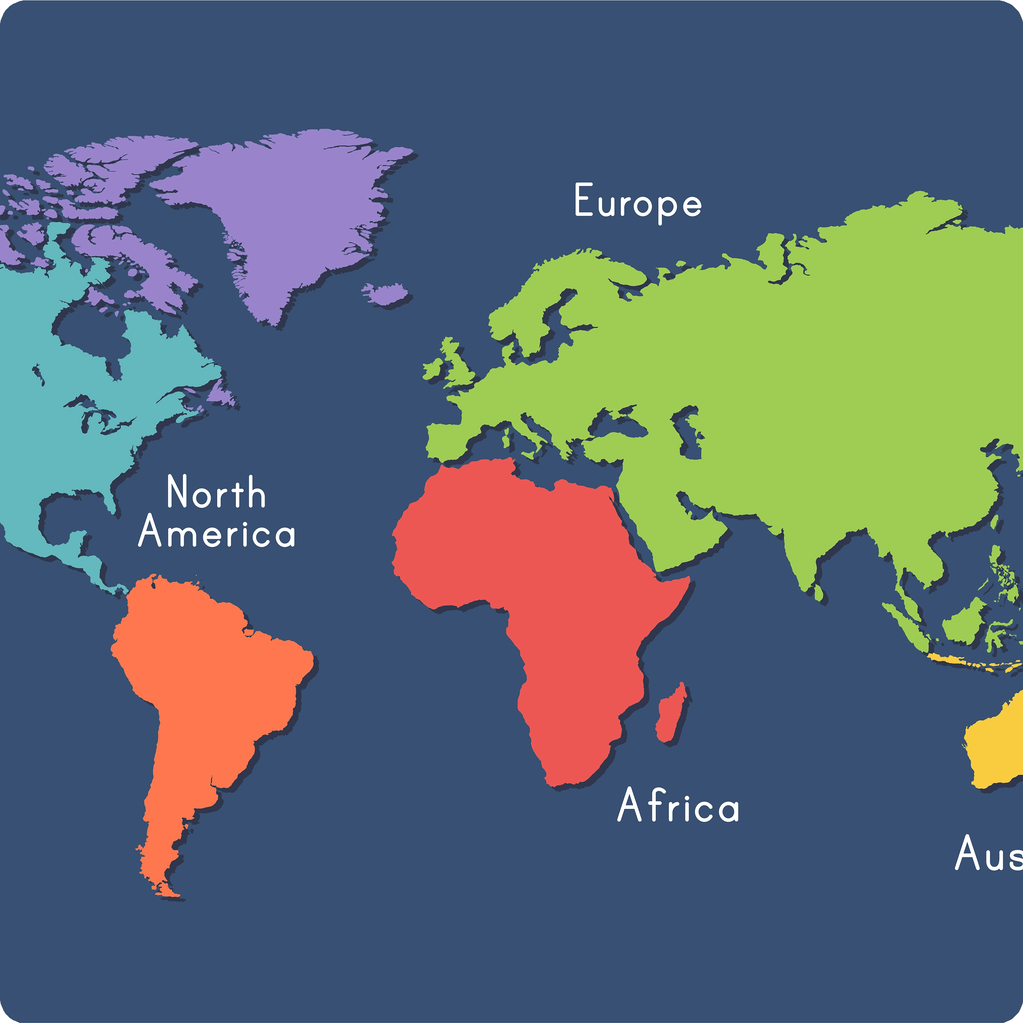

Podwodna sieć światłowodów
Początki technologii
Rozwój sieci
Badania nad satelitami
Pierwsze próby przesyłania sygnałów światłowodami datują się na lata 70. XX wieku.
Z nadejściem XXI wieku zaczęto rozwijać sieć kabli światłowodowych, które posiadają wyjątkowo szybką prędkość.
Badania nad wykorzystaniem satelitów w celu przesyłania danych na szeroką skalę również trwają.

Slide 7
Prędkość przesyłania danych na przestrzeni lat
1
Rok 1984
1200 bit/s
Rok 1992
2
10 kb/s
3
Rok 1996
28,8 kb/s
Rok 2000
4
56,6 kb/s
5
Rok 2012
4 Mb/s
Rok 2021
6
186 Mb/s

Slide 8
Rekord prędkości Internetu
W 2021 roku japońskim naukowcom udało się opracować rozwiązanie pozwalające na przesył danych z prędkością szacowaną na 319 Tb/s, która zdaniem badaczy pozwalała na jednoczesne pobranie 57 tysięcy filmów w zaledwie jedną sekundę.

Slide 9
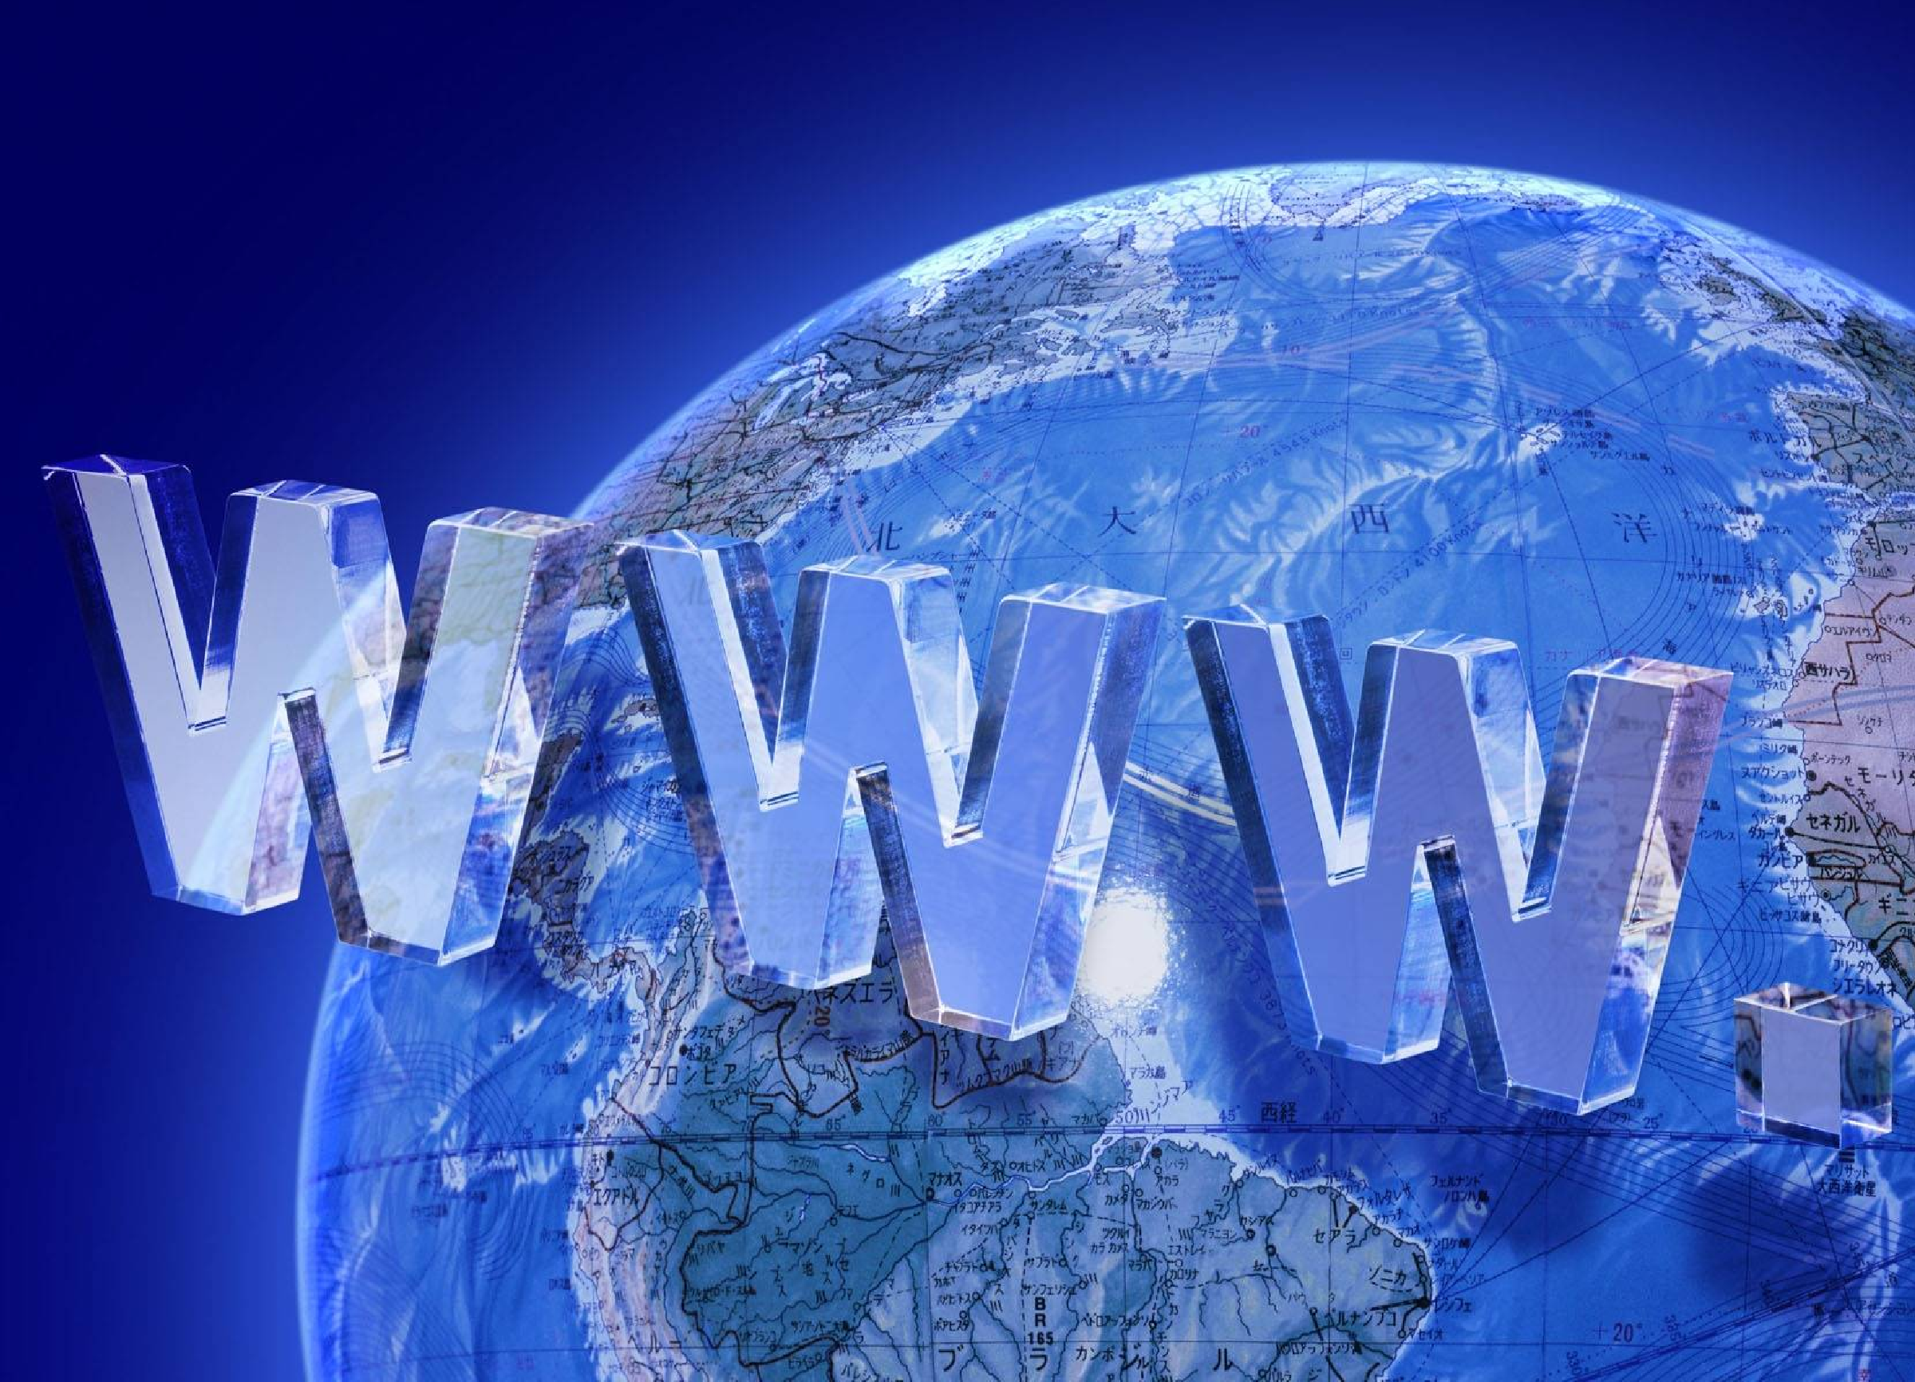
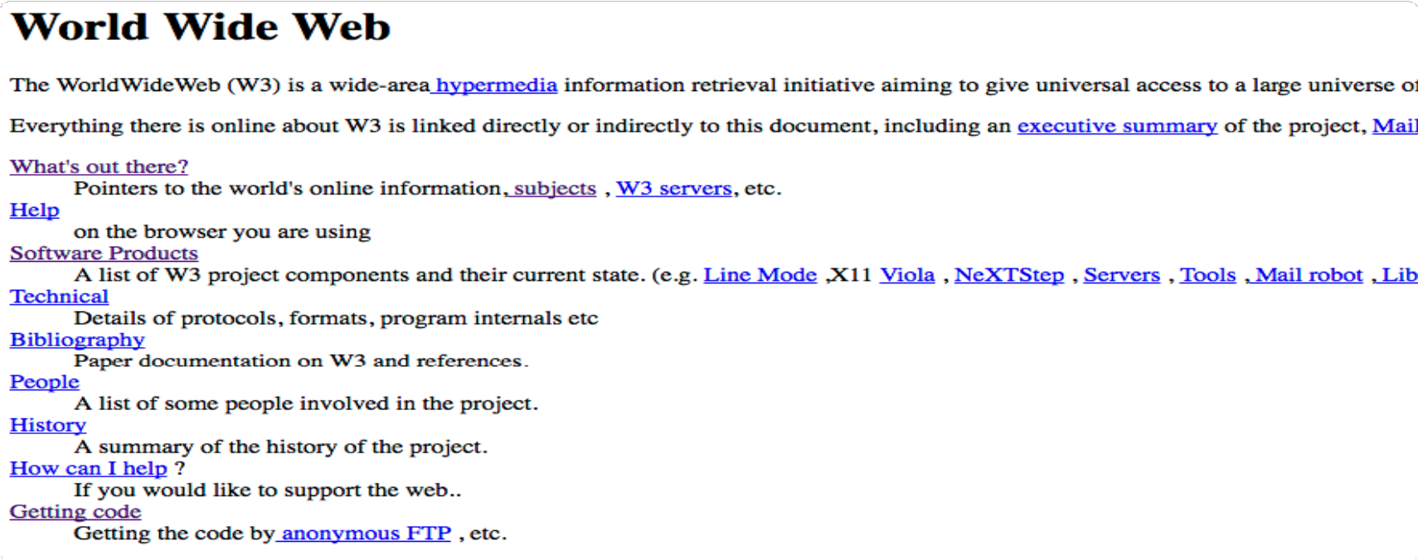
Pierwsza przeglądarka i kiedy pojawiła się pierwsza strona internetowa
Pierwsza przeglądarka opracowana została w 1990 roku przez Sir Tim Berners-Lee natomiast pierwsza strona internetowa pojawiła się dwa lata później.
Tekst na stronie był czysto informacyjny i składał się z zaledwie kilku akapitów.

Slide 10
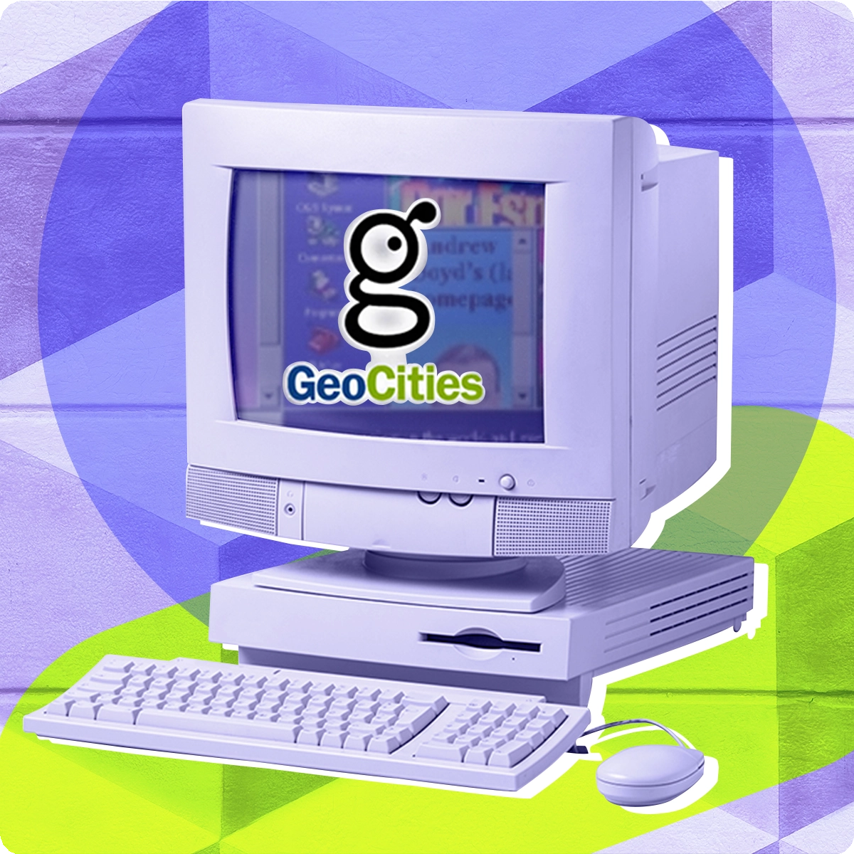


Ewolucja stron internetowych: od prostych do skomplikowanych
Geocities
Google
Netflix
W 1994 roku powstała jedna z pierwszych platform, która pozwalała użytkownikom na stworzenie własnej strony internetowej.
Dzisiaj strony internetowe wyglądają już zupełnie inaczej, zaczynając od prostej i minimalistycznej strony Google'a.
Strony internetowe jak na przykład platforma streamingowa Netflix, oferują łatwe w użyciu i przyjazne użytkownikowi interfejsy oraz skomplikowane technologie.

Slide 11
Podstawy tworzenia stron internetowych: HTML, CSS, JavaScript
HTML CSS JavaScript
Znaczniki HTML służą do definiowania struktury i zawartości strony internetowej.
CSS służy do stylizowania elementów HTML, takich jak czcionki, kolory, marginesy czy tła.
JavaScript umożliwia tworzenie interaktywnych i dynamicznych elementów na stronie, takich jak animacje, formularze i wiele więcej.

Slide 12
Funkcjonalności i elementy, jakie można włączyć na stronie internetowej
Galerie zdjęć Formularze Efekty graficzne
Umożliwiają użytkownikom przeglądanie zdjęć w galerii lub w formie prezentacji.
Pozwalają użytkownikom na kontakt lub na dołączenie do newslettera.
Obrazki na stronach mogą zmieniać swoje położenie lub kształt w zależności od przesłania.

Slide 13

Podsumowanie tematu
Dzięki nieustannemu rozwojowi technologii Internetu dzisiaj mamy dostęp do wielu informacji i przepływ informacji pomiędzy ludźmi stał się dużo łatwiejszy.

Slide 14
Bibliografia
The Evolution of the Web - W3C
The Rise of the Internet - The Guardian
Spidersweb

